Slide 1







KHỞI ĐỘNG

Slide 2
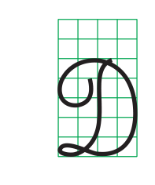
Chữ hoa D
- Chữ D gồm mấy nét?
Chữ D gồm 1 nét.
- Đó là các nét nào?
* Gồm 1 nét, là kết hợp của hai nét cơ bản: lượn hai đầu (dọc) và cong phải.

Slide 3
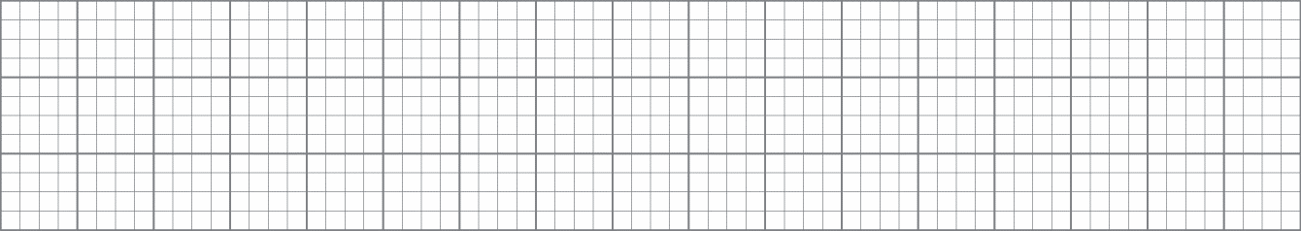
Viết ứng dụng
Dung dăng dung Ύ˞
Dắt Λ˞ đi εΠ.
a. Chữ cái nào được viết hoa?
→ Chữ D
b. Khoảng cách giữa các chữ ghi tiếng như thế nào?
→ Khoảng cách giữa các chữ ghi tiếng là 1 con chữ o.
c. Những chữ cái nào cao 2.5 li ?
→ Chữ D, g, h

Slide 4

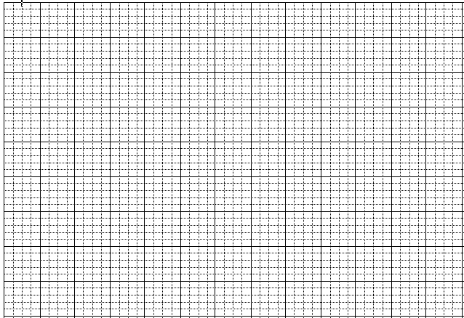
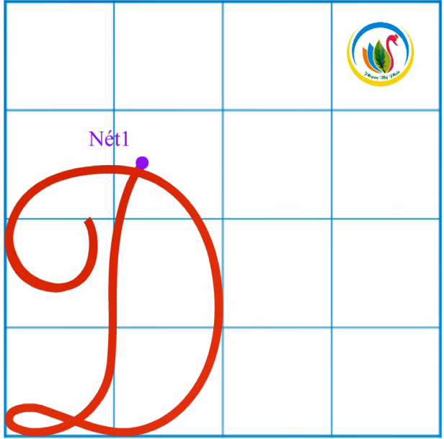

Câu ứng dụng
Dung
Dung dăng dung dẻ
Dắt trẻ đi chơi
Viết vào
VBT

Slide 5



Slide 6

Thứ … ngày … tháng … năm
Tiếng Việt

